Slide 1
Google Glass
Mike Hoogesteger

Slide 2
Inhoud
Introductie
Doeleinden
De Scanner Glassware
Demo
Voor- en nadelen
Vragen / Suggesties / Brainstorm

Slide 3
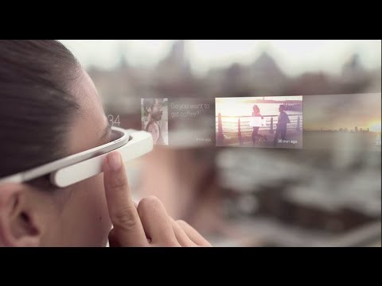
Introductie Glass

Slide 4
Doeleinden
Onverzekerde auto
Gestolen auto
Onbetaalde boetes opvragen
Gezichtherkenning

Slide 5
De Scanner Glassware
Ter demo van de mogelijkheden
OCR (Optical Character Recognition)
Tonen van autogegevens
LPR (License Plate Recognition)
Batterijduur

Slide 6
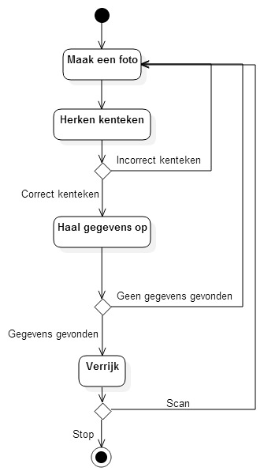
De Scanner Glassware

Slide 7
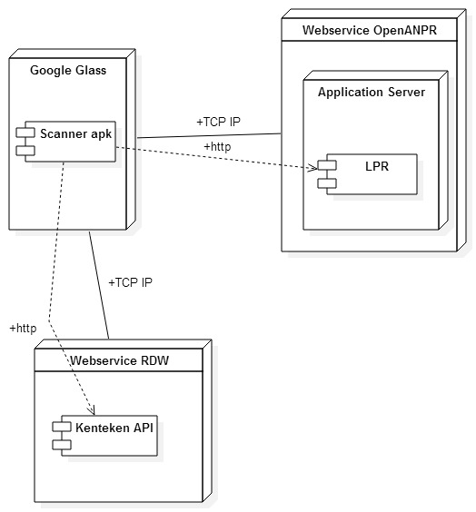
De Scanner Glassware

Slide 8
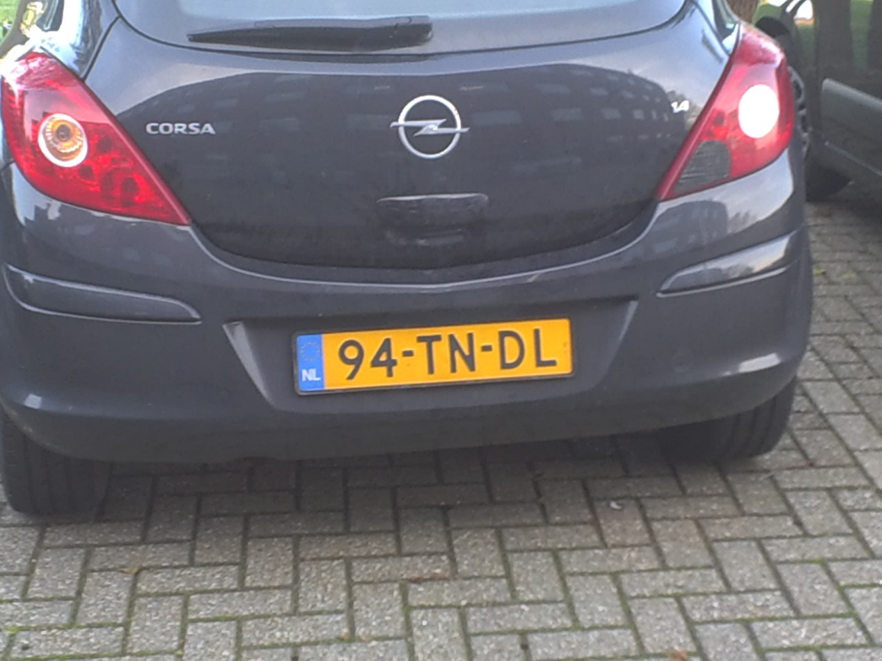
Demo

Slide 9
Voordelen
Makkelijk in gebruik
Makkelijk mee te nemen
Veel mogelijkheden

Slide 10
Nadelen
Raakt snel oververhit
Redelijk korte batterijduur
Middelmatige performance

Slide 11

Vragen / Suggesties / Brainstormen

